Slide 1
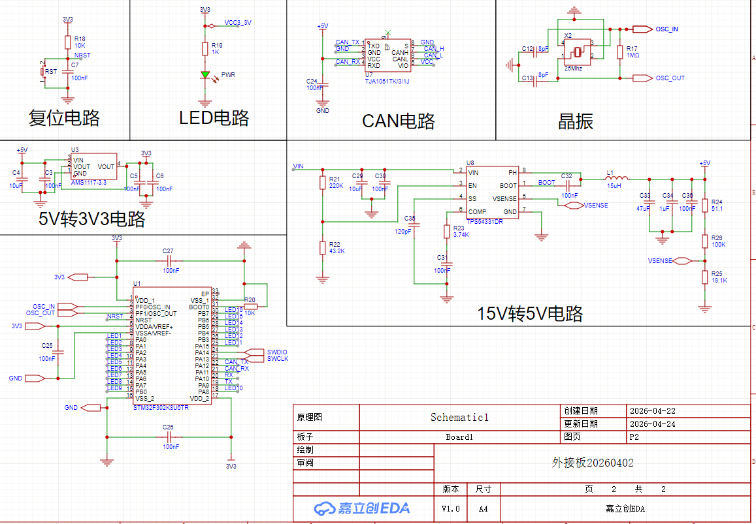
外接板

Slide 2
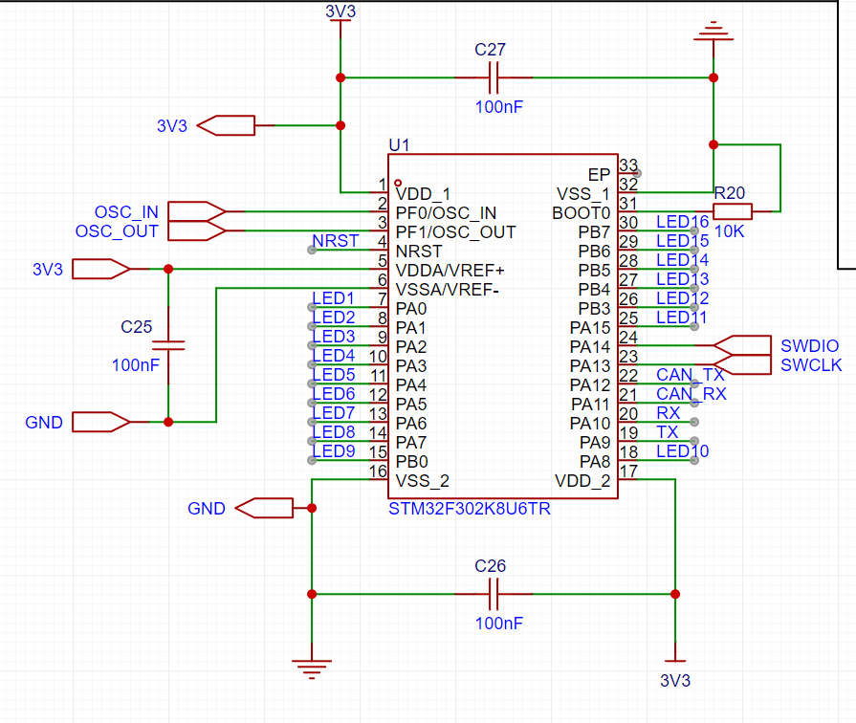
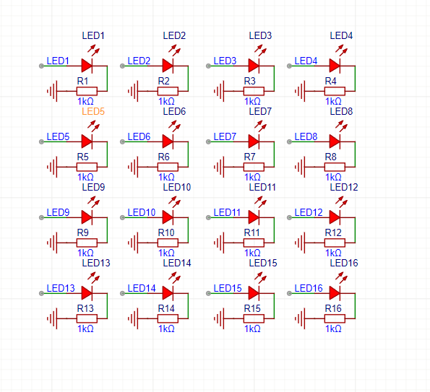
外接板
每个引脚对应一个LED，正好用完

Slide 3
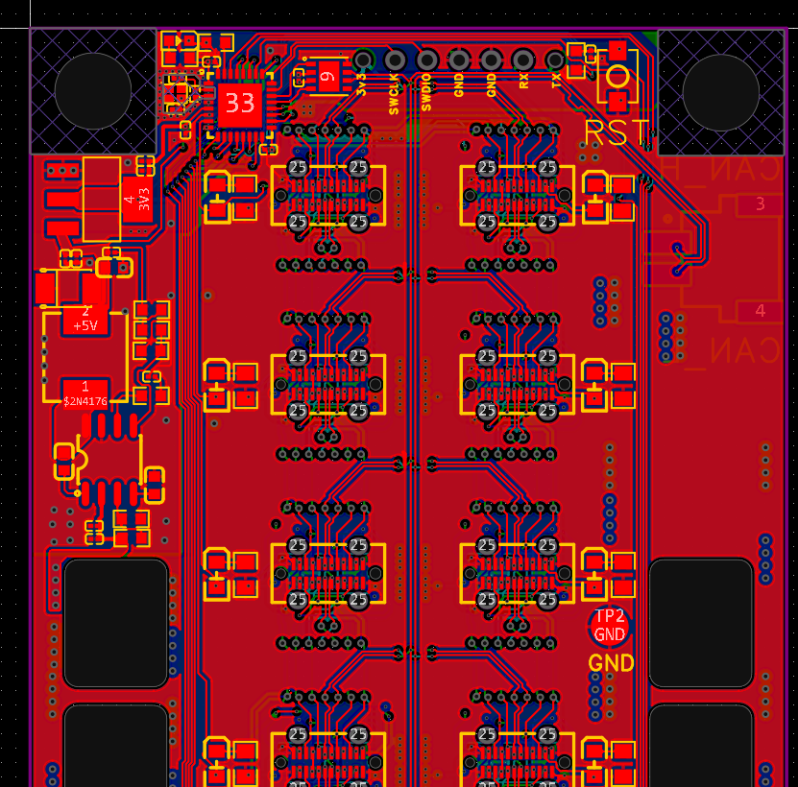
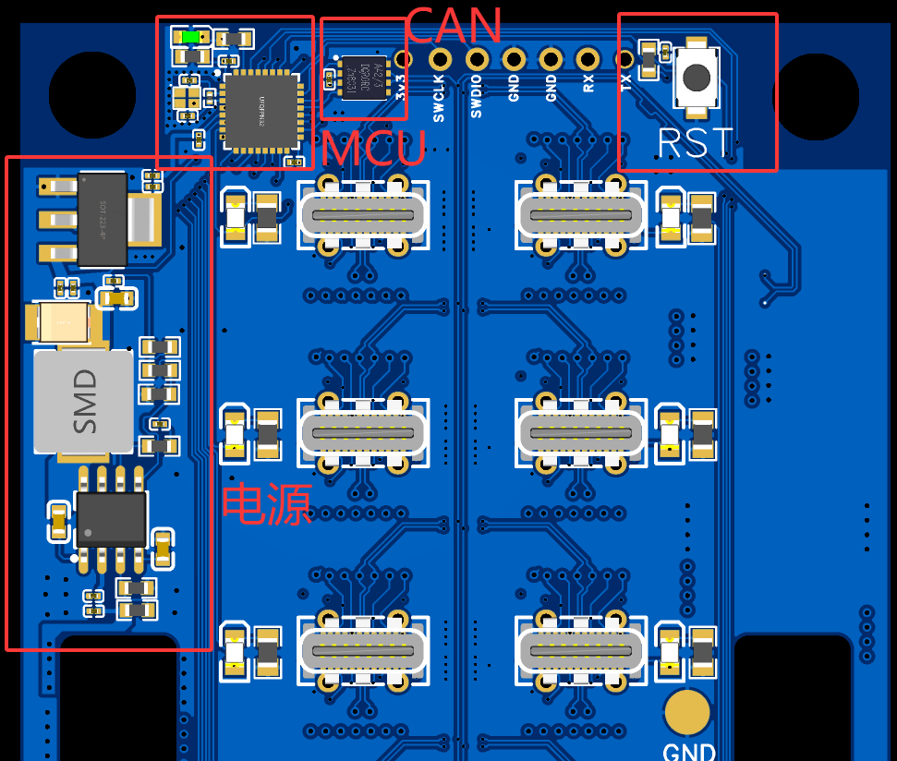
外接板

Slide 4
外接板
LED的分布式2*8的共16个阵列分布
使用MCU监听LED的电压变化，同时监听CAN通讯线上的消息内容。当收到点亮LED的指令后，记录此时CAN通讯线上的呼叫ID号，同时记录对应电平发生变换的LED位置。
ID------位置 相互关联 然后给定板载MCU持续给定电平，保持LED常亮。
当多个单元需要更换时。根据MCU已经记录的
ID------位置 的相互关系，通过上位机发送指定ID单元安装的指令或者LED闪烁的指令，板载MCU通过记录的ID---位置关系，点亮或者让对应的LED闪烁。

Slide 5
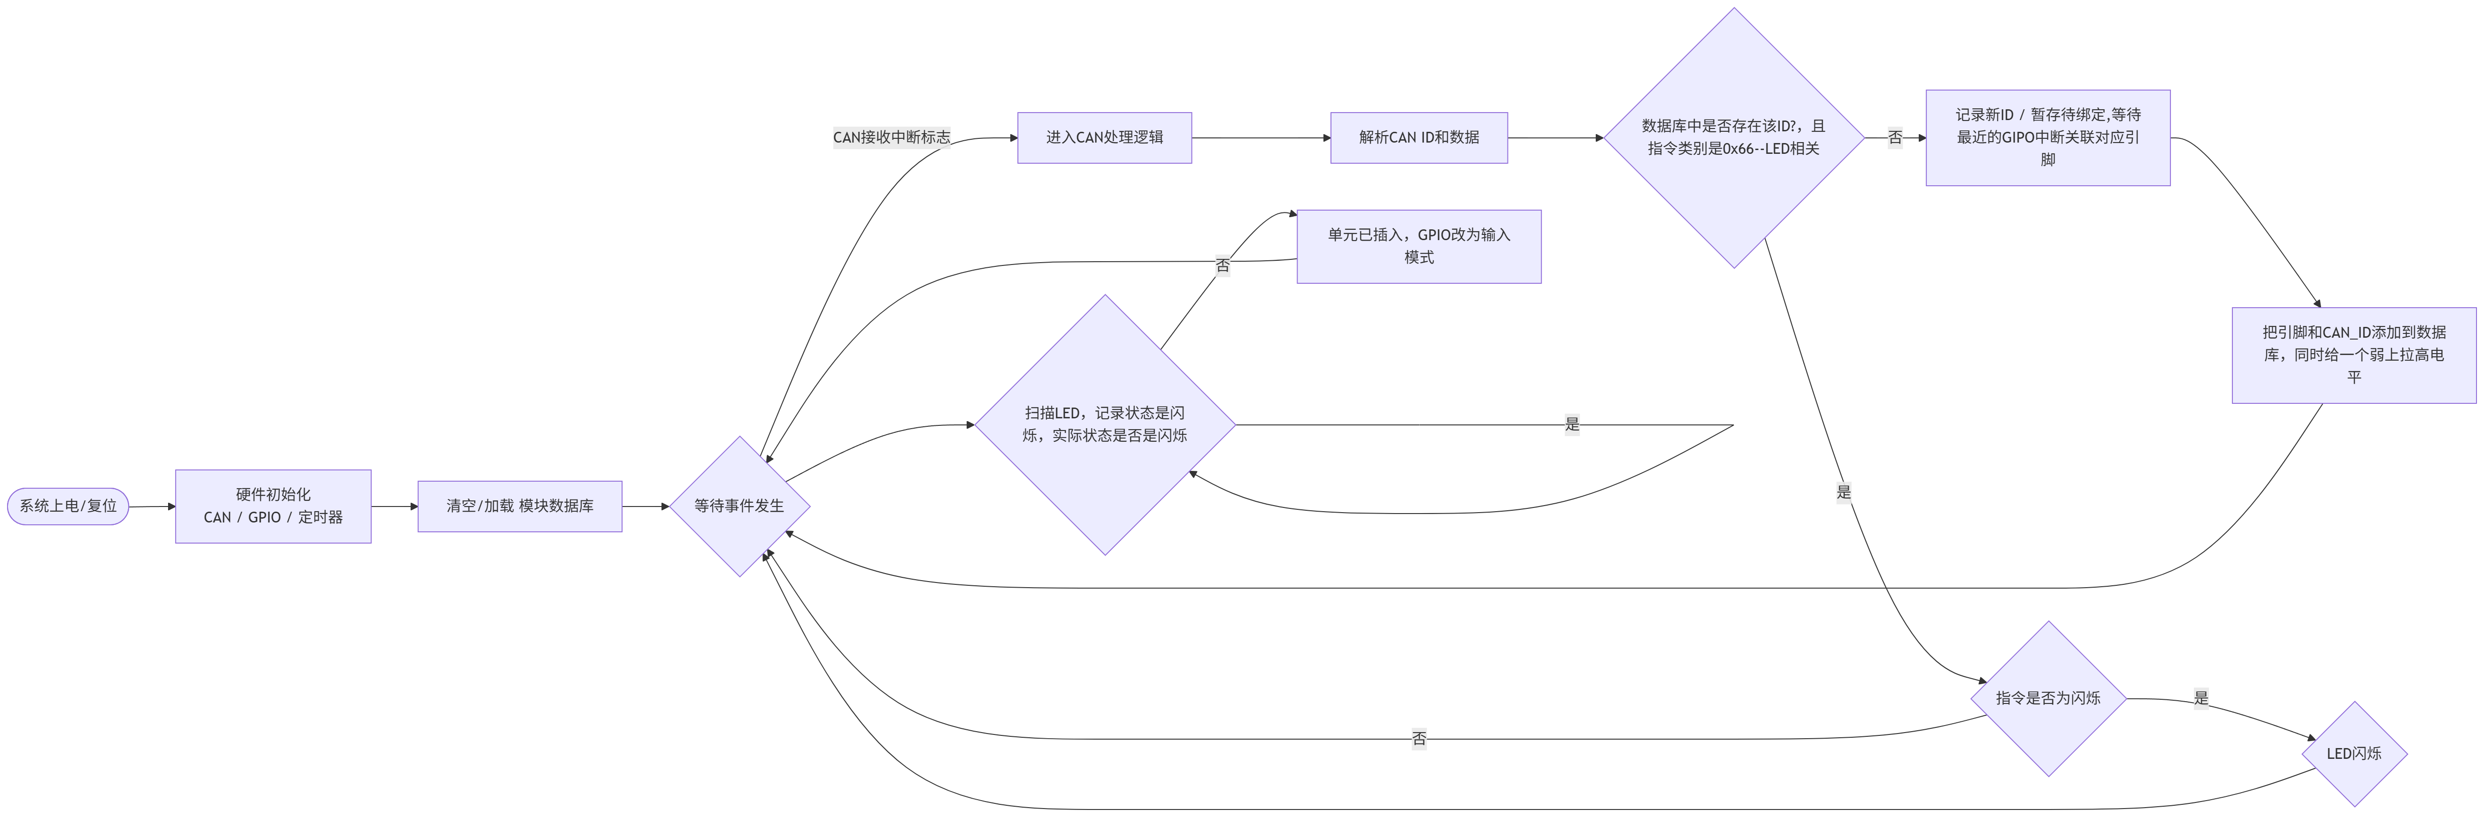
外接板
graph TD
A([系统上电/复位]) --> B[硬件初始化<br>CAN / GPIO / 定时器]
B --> C[清空/加载 模块数据库]
C --> D{等待事件发生}
D -- CAN接收中断标志 --> E[进入CAN处理逻辑]
E --> F[解析CAN ID和数据]
F --> G{数据库中是否存在该ID?，且指令类别是0x66--LED相关}
G -- 否 --> H[记录新ID / 暂存待绑定,等待最近的GIPO中断关联对应引脚]
H -->R[把引脚和CAN_ID添加到数据库，同时给一个弱上拉高电平]
R -->D
G -- 是 --> I{指令是否为闪烁}
I --是 --> J{LED闪烁}
J -->D
I --否 --> D
D-->O{扫描LED，记录状态是闪烁，实际状态是否是闪烁}
O -- 否 -->O1[单元已插入，GPIO改为输入模式]
O1 -->D
O -- 是 -->O

Slide 6
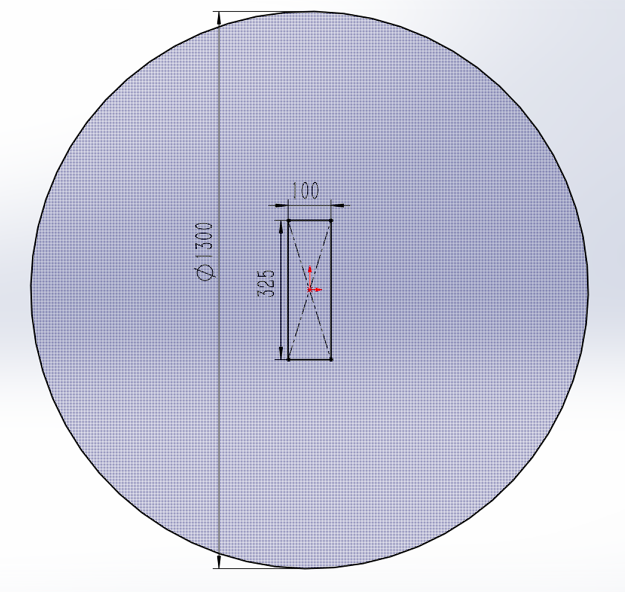
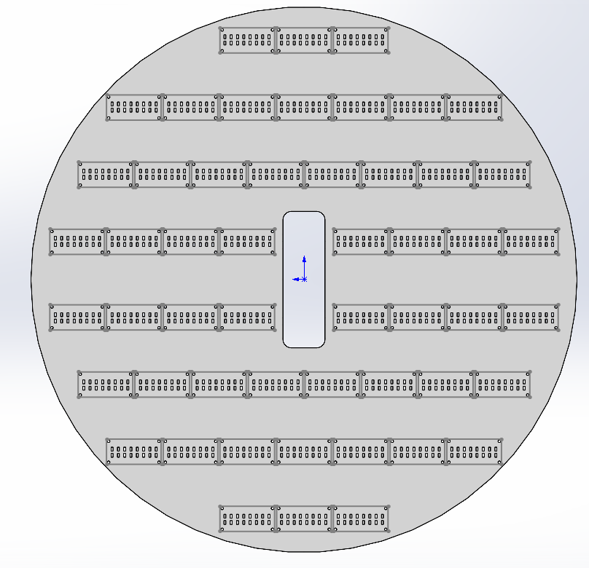
外接板

Slide 7
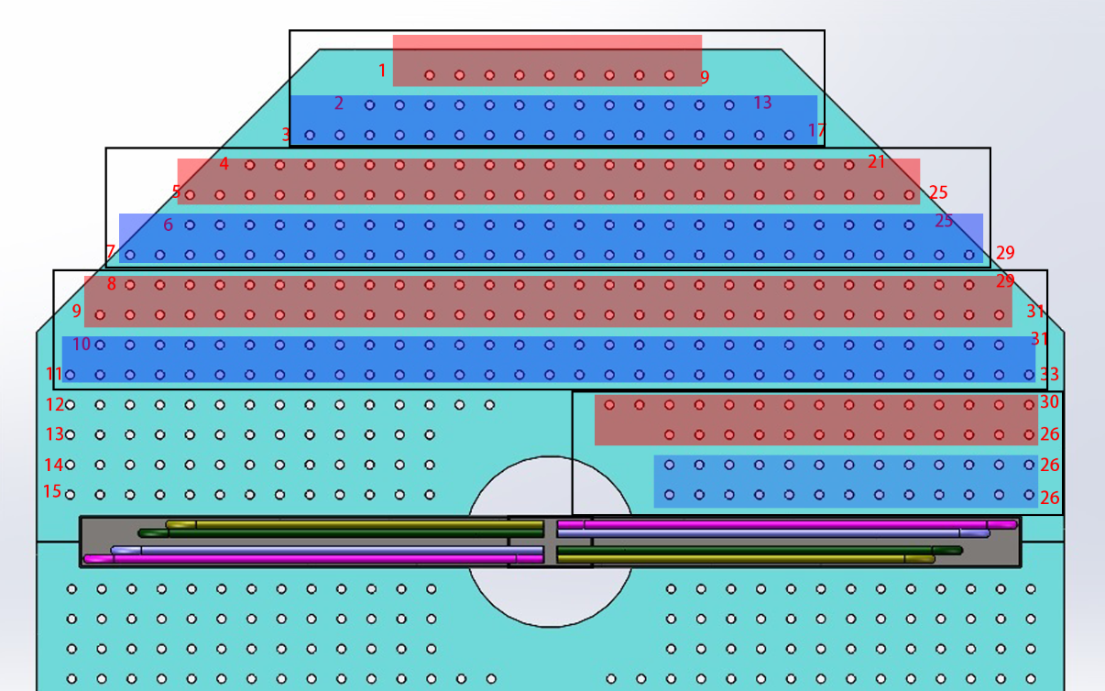
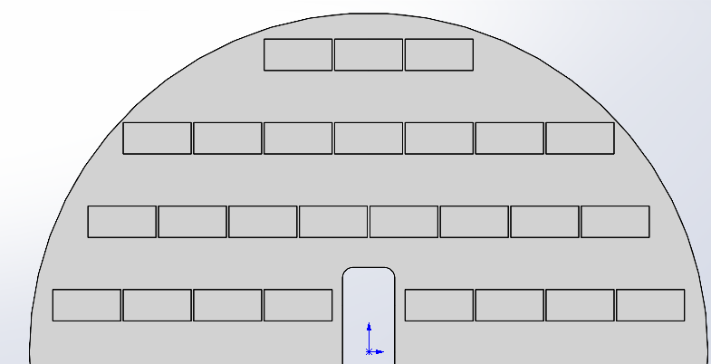
外接板

Slide 8
